Slide 1
CBF-QP Güvenlik Filtreleri:
Uygulanabilirlik Sınırının Deneysel Karakterizasyonu
Notes:
Başlık slaydı — talimat gereği isim, tarih, kurum, logo yok. Sunumun konusu tek cümlede: girdi kısıtlı bir mobil robotta CBF tabanlı güvenlik filtresinin ne zaman işe yaramadığını (feasibility sınırı) karakterize ediyoruz. Yeni bir filtre önermiyoruz — mevcut bir filtrenin çalışma zarfını ölçüyoruz.

Slide 2
İçindekiler
I
Problem ve teorik çerçeve
3–7
II
Mimari ve formülasyon
8–10
III
Deneysel karakterizasyon
11–14
IV
Yol haritası
15–17
Notes:
Dört bölüm: I. Problem ve teori (3-7) — sunumun gövdesi. II. Mimari ve formülasyon (8-10). III. Deneysel karakterizasyon (11-14) — bilinçli olarak kısa tutuldu, iki alt slayta bölündü (bulgular + görseller) okunabilirlik için. IV. Yol haritası (15-17).

Slide 3
Problem Tanımı
Platform: TurtleBot3 Burger, diferansiyel sürüş, ROS 2 / Gazebo.
v_max = 0.22 m/s ω_max = 2.84 rad/s
robot yarıçapı = 0.1237 m (URDF, en kötü köşe)
engel yarıçapı = 0.25 m
temas mesafesi = 0.3737 m (merkez–merkez)
Engel hızları 0.4–1.4 m/s → hız oranı 1.8× – 6.4×
Bu rejimde robot engeli geçemez veya savuşamaz; yalnızca doğru anda doğru yerde olmamayı başarabilir. Soru: güvenlik filtresi bunu ne zaman başarabiliyor, ne zaman aktüatör limitleri yüzünden başaramıyor?
ICS (Inevitable Collision States) çerçevesinin girdi-kısıtlı bir platformdaki nicel karşılığı.
Notes:
Hız oranı 1.8-6.4x arası — bu, robotun kendi maksimum hızının katları cinsinden engelin ne kadar hızlı geldiği. Bu rejimde klasik "kaç ya da geçir" stratejileri çalışmıyor, çünkü robot ne kaçabilecek kadar hızlı ne de engeli fiziksel olarak geçebilecek durumda. Vurgulanacak: bu bir "iyi ayarlanmamış filtre" sorunu değil, temelde geometrik/kinematik bir sınırlama sorunu.

Slide 4
Teorik Çerçeve: CBF ve Lyapunov
LYAPUNOV (CLF) | CBF
V(x) > 0 | h(x) ≥ 0, C = {x : h(x) ≥ 0}
V̇ ≤ −γ·V | ḣ ≥ −α(h)
her yerde monoton azalma | yalnızca sınıra yakın bağlar
iddia: hedefe yakınsar | iddia: güvenli kümeden çıkmaz
attractivity | forward invariance
tek bir davranış dayatır | tek taraflı, gerisi serbest
α·h terimi: h sıfıra yaklaştıkça izin verilen azalma hızı da sıfıra yaklaşır → küme ileri değişmez.
Bu tek taraflılık, filtrenin "asgari müdahaleci" olabilmesinin sebebidir: CBF tercih bildirmez, yalnızca veto hakkı kullanır.
Notes:
Lyapunov "hedefe git" der (attractivity, çift taraflı bir talep: hem yakınsa hem her yerde). CBF "o kümeden çıkma" der (forward invariance, tek taraflı: sadece sınıra yaklaşınca kısıtlar, içeride serbest bırakır). Bu asimetri CBF-QP filtresinin neden "görünmez" kalabildiğini açıklıyor — sadece gerektiğinde araya giriyor.

Slide 5
Türetme Zinciri: Kümeden QP'ye
Güvenli küme
C = { x : h(x) ≥ 0 }
CBF koşulu
ḣ ≥ −α(h)
Control-affine
ẋ = f(x) + g(x)u ⟹ ḣ = L_f h + L_g h·u
Lineer kısıt
L_g h·u ≥ −αh − L_f h (u uzayında yarı-düzlem)
Sonsuz çözüm
yarı-düzlemdeki her nokta güvenli — hangisi?
Doğal cevap
nominal komuta en yakın olan
QP
min ‖u − u_nom‖² s.t. lineer kısıt, u ∈ U
QP bir çözücü değil, problem tipidir: her kontrol adımında sıfırdan kurulup çözülür — 10 Hz'de saniyede 10 bağımsız problem, aralarında hafıza yok.
Yöntem | Maliyet | Kısıt | Ufuk | Çözüm yöntemi | Tek başına kontrolcü mü
LQR | ikinci derece (durum+girdi) | yok | sonsuz | Riccati (çevrimdışı) | Evet
MPC | ikinci derece (ufuk boyu) | durum+girdi | sonlu, kayan | QP/NLP (çevrimiçi) | Evet
CBF-QP | ‖u−u_nom‖² (anlık) | güvenlik+girdi | anlık (T=0) | QP (çevrimiçi) | Hayır (filtre)
Notes:
Her ok bir zorunluluk, tercih değil. Kritik geçiş: "sonsuz çözüm" adımında bir şey seçmemiz gerekiyor, ve doğal/asgari-müdahale cevabı nominal komuta en yakın nokta — bu QP'yi doğurur. Alttaki tablo CBF-QP'yi tanıdık kontrolcülerle konumlandırıyor: LQR ve MPC'den farklı olarak CBF-QP tek başına bir kontrolcü değil, bir FİLTRE — bir nominal komut olmadan hiçbir şey üretmez.

Slide 6
Sistem Modeli ve Bariyer Fonksiyonu
Unicycle: ẋ = v cos θ, ẏ = v sin θ, θ̇ = ω
u = [v, ω]ᵀ, v ∈ [0, 0.22], ω ∈ [−2.84, 2.84]
Bariyer: h = ‖p_eff − p_o‖² − d_safe²
d_safe = temas(0.3737) + L(0.10) + marj(0.05) = 0.5237
ω
Sistem nonlineer ama control-affine: g(x) içinde cos θ, sin θ var, sabit B matrisi değil. Kısıtın u'da lineer olması bu yapıdan geliyor.
v
u*
u_nom
QP'nin çözdüğü geometri: yarı-düzlem (güvenlik) ∩ kutu (donanım) içinde u_nom'a en yakın nokta.
kutu = girdi kısıtı U gölgeli bölge = güvenlik ihlali
Notes:
Sağdaki şema QP'nin geometrisini gösteriyor: v-ω düzleminde kutu, donanım limitlerini (girdi kısıtı U) temsil ediyor; gölgeli üçgen güvenlik kısıtının ihlal edildiği bölge. u_nom (nominal komut) bu bölgenin içine düşerse, QP onu sınırın üzerindeki en yakın noktaya (u*) projekte ediyor — bu, filtrenin "asgari müdahale" ilkesinin görsel karşılığı.

Slide 7
Relative Degree ve Lookahead Onarımı
Robot merkezinde yazılan bariyer:
h = ‖e‖² − d² ⟹ ḣ = 2v(e·t̂) ← ω HİÇ GÖRÜNMÜYOR
Kısıt dönüşü kısıtlayamıyor; filtrenin tek yapabildiği frenlemek.
Lookahead onarımı:
p_eff = (x + L cos θ, y + L sin θ)
ṗ_eff = v·t̂ + Lω·n̂ ← ω türeve giriyor
Onarımın bedeli: CBF ‖p_eff − p_o‖ ≥ d_safe garanti eder; ama çarpışan şey gövde, ve gövde p_eff'ten L kadar geride. d_safe'e L payı eklenmek zorunda. L, gövde marjı ile kontrol yetkisi arasında bir takas yaratıyor.
Notes:
Bu, "bağıl derece" probleminin somut hali: h robot merkezine yazılınca ω türevde hiç görünmüyor (teğet yön t̂ ile hız çarpımı sadece v içeriyor). Çözüm, bariyeri merkezden L kadar ileride sanal bir noktaya (lookahead) yazmak — bu noktanın hızı hem v hem ω'ya bağlı (normal yön n̂ üzerinden). Ama bunun bir bedeli var: artık garanti edilen şey gövdenin değil, bu sanal noktanın güvenliği — L kadar bir pay eklemek zorunda kalıyoruz.

Slide 8
Mimari
Nominal kontrolcü
(hedefe yönelme, ENGELDEN HABERSİZ)
u_nom = (v_nom, ω_nom)
CBF-QP güvenlik filtresi
Engel durumu
(ground truth; kestirim
katmanı planlanıyor)
u_safe = (v_safe, ω_safe)
TurtleBot3 (Gazebo)
İzolasyon: nominal katmanın engelden haberi yok. Kaçınmanın tamamı filtreden gelir, böylece filtrenin katkısı ölçülebilir. Bu bilinçli bir tasarım tercihi — hazır bir yerel planlayıcının kendi kaçınması filtrenin katkısına karışırdı.
Notes:
Mimarideki en önemli tasarım kararı: nominal kontrolcü tamamen engelden habersiz. Bu izolasyon sayesinde ölçtüğümüz her kaçınma davranışı doğrudan filtreye atfedilebiliyor — bir Nav2/DWB gibi hazır bir planlayıcı kullansaydık, kendi kaçınma mantığı filtrenin etkisiyle karışırdı ve neyin neden kaynaklandığını ayıramazdık.

Slide 9
Filtre Modları
Mod | Kısıtta engel hızı | Not
REACTIVE | yok | sabit engel varsayımı — model hatası
SHIFT_NAIVE | konum kaydırılır, türev düzeltilmez | matematiksel olarak hatalı
SHIFT_CORRECT | ḣ = 2Δp_s·(v_r − v_o) | doğru türev
DCBF | L_f h = −2(e·v_o) | ≡ SHIFT_CORRECT(T=0)
Son satırdaki eşdeğerlik ampirik olarak doğrulandı.
Notes:
Dört mod, tek bir farkla ayrılıyor: engelin hareketi ḣ'ye nasıl giriyor. REACTIVE hiç girmiyor (model hatası — engel duruyor sanılıyor). SHIFT_NAIVE konumu ileri kaydırıyor ama türevi buna göre düzeltmiyor — bu bir bug, ve REACTIVE'den bile kötü sonuç veriyor. SHIFT_CORRECT doğru türetilmiş hali. DCBF ise SHIFT_CORRECT'in T=0 (öngörü ufku sıfır) özel hali — bunu hem matematiksel olarak türettik hem deneysel olarak (T=0 koşularında iki modun birebir aynı çıktığını göstererek) doğruladık.

Slide 10
Slack Gevşetmesi
min ‖u − u_nom‖²_W + ρ·δ²
s.t. ḣ ≥ −α·h − δ, δ ≥ 0
Karar değişkeni [v, ω, δ]. Neden: hard modda kısıt sağlanamadığında davranış tanımsızdı.
δ, feasibility ölçümünü ikiliden sürekliye çeviriyor — "infeasible mi" yerine "sınırın ne kadar dışındayız".
Ölçek bağımsızlığı için δ_rel = δ / max(|α·h|, ε), aktiflik eşiği %1.
Ayrıca: QP maliyeti normalize edilmeli. v ve ω aralıkları arasında ~26× ölçek farkı var; normalize edilmezse filtre için tamamen durmak, küçük bir dönüşten ucuz hale geliyor.
Notes:
Slack, hard-kısıtlı QP'nin çözümsüz kaldığı anlarda "ne olacağı tanımsız" sorununu çözüyor: δ≥0 gevşeme değişkeni ekleyip ihlali maliyete (ρ·δ²) sokuyoruz. δ_rel normalizasyonu önemli çünkü ham δ, α ve h'nin ölçeğine göre anlamsız büyür/küçülür — normalize etmeden "aktif mi değil mi" eşiği koymak mümkün değil. Maliyet normalizasyonu ayrı bir konu: v ve ω'nın fiziksel aralıkları çok farklı, bunu düzeltmezseniz optimizasyon sessizce yanlış tercihler yapar.

Slide 11
Deneyler: Ne Yaptık
Otomatik kampanya altyapısı: deterministik senaryo başlatma, otomatik kayıt, metrik çıkarımı, parametre taraması, kesintiye dayanıklı çalışma.
Ölçek: ~2.500 simülasyon koşusu.
Taranan eksenler: engel hızı, yanal ofset, filtre modu, öngörü ufku T, sınıf-K katsayısı α, lookahead kolu L, maliyet ağırlığı w.
Yöntem notu: dört parametre ekseninin tam kartezyen çarpımı ~172.000 koşu ederdi. Aranan şey bir yüzey değil bir eğri olduğu için, ikili aramayla sınır doğrudan izlendi — yaklaşık 1/100 maliyet.
çarpışma fiziksel temas
gövde marjı gövde merkezine göre d_safe ihlali
feasibility δ_rel > %1, aktüatör limiti bağlayıcı
Notes:
Bu bölümü kısa tutuyoruz — asıl vurgu teori ve mimaride. Tek metodolojik nokta önemli: tam parametre taraması yerine ikili arama (binary search) ile doğrudan sınır izlendi, çünkü ilgilendiğimiz şey bir yüzeyin tamamı değil sadece nerede kritik geçişin olduğu. Üç ayrı sınır tanımı — çarpışma, gövde marjı, feasibility — bundan sonraki bulgular slaytının temeli.

Slide 12
Deneyler: Ne Bulduk — Bulgular
1
İki ayrı güvenlik sınırı. Ayrışma bandının çekirdeğinde filtre çarpışmayı önlüyor ama tasarım marjı ihlal ediliyor — girdi doygunluğunun sonucu. CBF garantisi girdi kısıtı altında pratikte bozulabiliyor.
2
Aktüasyon sınırı, güvenlik sınırının yarısında. feasibility ≈ 0.75 m/s, çarpışma ≈ 1.31 m/s. Arada geniş bir "doygun ama hâlâ başarılı" rejim var.
3
α'nın optimal değeri var. v_crit iç bükey, tepe α=1.0'da. Çok küçük α erken/yumuşak müdahale, otorite kalmıyor; çok büyük α geç/sert, aktüatör yetişmiyor.
4
Öngörünün üst sınırı var. Manevra yapan engelde büyük T, kaydırılan engel konumunu robotun gerisine düşürüyor; filtre QP açısından rahat kalıyor ama gerçek engele karşı körleşiyor. İmza: yüksek feasibility + düşük çarpışma sınırı.
5
Yarım türetilmiş öngörü, öngörüsüzden kötü. Türev düzeltmesi yapılmayan konum kaydırma güvenliği azaltıyor.
Notes:
Beş bulgu, önem sırasına yakın: (1) sınırın tekil değil iki-katmanlı olması tezin merkezi kavramsal katkısı; (2) aktüasyon sınırının çarpışma sınırının çok öncesinde başlaması pratik tasarım için doğrudan uyarı; (3) alfa taramasının iç bükey olması "optimal" bir tasarım noktası olduğunu gösteriyor; (4) öngörü ufkunun üst sınırı en beklenmedik bulgu — sezgiye aykırı; (5) yarım türetilmiş SHIFT_NAIVE'in REACTIVE'den kötü çıkması matematiksel titizliğin önemini gösteriyor.

Slide 13
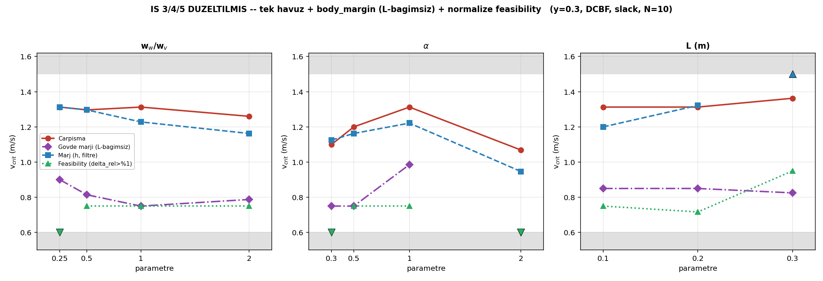
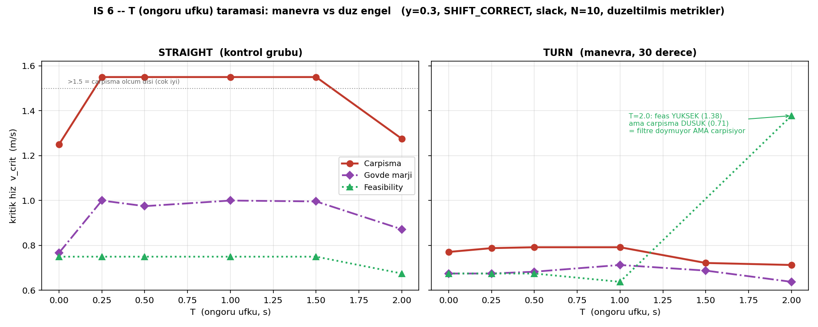
Deneyler: Ne Bulduk — Sınır Eğrileri
Sayısal detaylar ve tam tablo için teknik rapora bakınız.
Sınır eğrileri — α, w, L eksenleri
(çarpışma / gövde marjı / feasibility)
Öngörü ufku (T) taraması — düz vs manevra eden engel
Notes:
Soldaki figür: kritik hız (v_crit) eğrileri α, w ve L eksenlerinde, üç sınır göstergesiyle (çarpışma, gövde marjı, feasibility). Sağdaki: T (öngörü ufku) taraması, düz giden ve manevra eden engel karşılaştırması — büyük T'de manevra senaryosunda çarpışma sınırının düştüğü, ama feasibility sınırının YÜKSELDİĞİ (filtre "rahat" ama yanlış yerde) görülüyor. Bu ayrışma slayt 12'deki 4. bulgunun görsel kanıtı.

Slide 14
Geçerlilik Sınırları
Açıkça belirtilmeli:
Tüm sonuçlar simülasyon; donanım doğrulaması yapılmadı.
Engel hızı ground truth'tan; kestirim katmanı devrede değil. Bu harita aktüasyon-sınırlı sınırı ölçüyor, kestirim-sınırlı sınır ölçülmedi.
Karşılaştırma kendi modlarımız arasında; yayınlanmış bir yönteme karşı kıyas yapılmadı.
Simülatör artefaktları tespit edildi (kafa-kafaya geometride tünelleme, düşük hızda stick-slip).
Bazı kritik hız değerleri ölçüm değil, tarama aralığından interpolasyon.
Notes:
Bu slayt bilinçli olarak dürüst ve savunmacı değil: her madde, jürinin/dinleyicinin soracağı bir soruya önden cevap. En kritik olanı ikincisi — "aktüasyon-sınırlı" ile "kestirim-sınırlı" ayrımı, çünkü ground truth kullandığımız için ölçtüğümüz sınır SADECE aktüatör kısıtlarından kaynaklanan çöküşü yakalıyor, gerçek bir lidar/EKF zincirinin ekleyeceği belirsizliği değil.

Slide 15
Yol Haritası
YAKIN
AÇIK TASARIM KARARI (danışmanla belirlenecek)
Ölçüm belirsizliğinin nicelleştirilmesi (güven aralıkları)
ICS sınırının analitik hesabı → indirgenemez / indirgenebilir hücre ayrımı (filtre kusuru ile fiziksel imkânsızlığın ayrıştırılması)
Uyarlanabilir öngörü ufku: T_etkin = min(T, t_en_yakın_yaklaşma)
Doygunluk rejiminde filtrenin amacı ne olmalı?
Şu an: kısıt ihlali minimize ediliyor (anlık kriter).
Alternatif: en yakın yaklaşma mesafesi maksimize edilebilir (terminal kriter).
Literatürde infeasibility altındaki davranış büyük ölçüde tanımsız — potansiyel katkı alanı.
ORTA
Collision-cone CBF (C3BF) → kafa-kafaya dejenerasyonu ve gereksiz konservatifliği birlikte hedefler → aynı zamanda eksik olan harici baseline
Lidar tabanlı algılama + durum kestirimi
2×2 ablasyon: {ground truth, kestirim} × {düz, manevra} → kestirim-sınırlı ve aktüasyon-sınırlı başarısızlığın ayrıştırılması
Gecikme ekseni: yapay gecikme enjeksiyonu, donanım öncesi hazırlık
UZAK
Donanım: robot + harici konum referansı + hareketli engel düzeneği
Bildiri (simülasyon), ardından dergi (donanım sonrası)
Notes:
Yol haritasını dört ufuk katmanında sunuyoruz. En çok tartışma yaratacak kısım sağ üstteki "açık tasarım kararı": şu an filtre anlık kısıt ihlalini minimize ediyor, ama doygunluk rejiminde belki de terminal bir kriter (en yakın yaklaşmayı maksimize etmek) daha savunulabilir olurdu — literatürde bu net değil, bu bizim için hem bir risk hem bir fırsat.

Slide 16
Açık Sorular
?
Analitik sınır formülü deneysel haritayı öngörüyor mu? Öngörmüyorsa neyi ihmal ediyor — lookahead konservatifliği, ω kanalı, maliyet ağırlıkları?
?
Sınır neye bağlı: engel hızına mı, hız oranına mı, kapanma hızına mı? Robot hızı hiç değiştirilmedi; üçü bu veri setinde ayırt edilemiyor.
?
Doygunlukta filtre ne yapmalı? Anlık kriterin argmax'ı "doğrudan uzağa dönük"; dönüş süresi boyunca yer değiştirme olmuyor.
?
Tekerlek uzayındaki kare limit (v, ω) uzayında eşkenar dörtgene dönüşür. Dikdörtgen model kabiliyeti fazla tahmin ediyor — bildirilen kritik hızlar üst sınır.
Notes:
Bu sorular çözülmüş değil — bilerek açık bırakıldı. Özellikle ikincisi metodolojik bir boşluk: tüm kampanyalarda robotun kendi hızı sabit tutuldu, bu yüzden "hız oranı" ile "mutlak kapanma hızı" etkilerini birbirinden ayıramıyoruz. Dördüncüsü ise tüm sayısal sonuçlara bir çekince koyuyor: bildirdiğimiz kritik hızlar muhtemelen gerçek kabiliyetten daha iyimser (üst sınır).

Slide 17
Özet
1
Girdi kısıtlı nonholonomik bir platformda CBF-QP güvenlik filtresinin çalışma zarfı, dört parametre ekseninde deneysel olarak haritalandı.
2
Fiziksel çarpışma sınırı ile CBF tasarım garantisi sınırı ayrı yerlerde; aktüatör doygunluğu, güvenliğin bozulduğu hızın yarısında başlıyor.
3
Öngörü faydalıdır ama üst sınırı vardır — çok büyük ufuk filtreyi rahatlatarak körleştirir.
Notes:
Kapanış: bu üç cümle sunumun tamamının özeti. Vurgulanacak kelime seçimleri: "haritalandı" (ölçüldü, kanıtlandı değil), "ayrı yerlerde" (tek sınır değil), "üst sınırı vardır" (öngörü konusunda dengeli bir mesaj — ne "öngörü gereksiz" ne "öngörü her zaman iyi").

